Slide 1

Додавання і віднімання на основі складу числа 10
Підготувала:
вчитель початкових класів
Ліцею №32 «Успіх»
Печерського району м. Києва
Томіліна Ярослава Василівна

Slide 2



Повідомлення теми та завдань уроку
Сьогодні на уроці ми будемо:
Додавати і віднімати на основі знання складу числа 10.
Вчитися читати та записувати вирази і обчислювати їхнє значення.
Виконувати завдання з геометричними фігурами.

Slide 3

Актуалізація опорних знань
2
4
5
8
1 … 3 …… 6 7 … 9 10

Slide 4

Актуалізація опорних знань
_ 4 _
3
5

Slide 5
Актуалізація опорних знань
_ 7 _
6
8

Slide 6
Актуалізація опорних знань
_ 9 _
8
10

Slide 7

Актуалізація опорних знань
_ 3
2

Slide 8
Актуалізація опорних знань
_ 6
5

Slide 9
Актуалізація опорних знань
_ 9
8

Slide 10
Актуалізація опорних знань
4
3 _

Slide 11
Актуалізація опорних знань
7
6 _

Slide 12
Актуалізація опорних знань
10
9 _

Slide 13
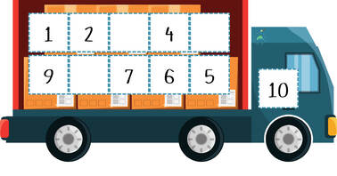
Актуалізація опорних знань
1
3
5
8
6

Slide 14

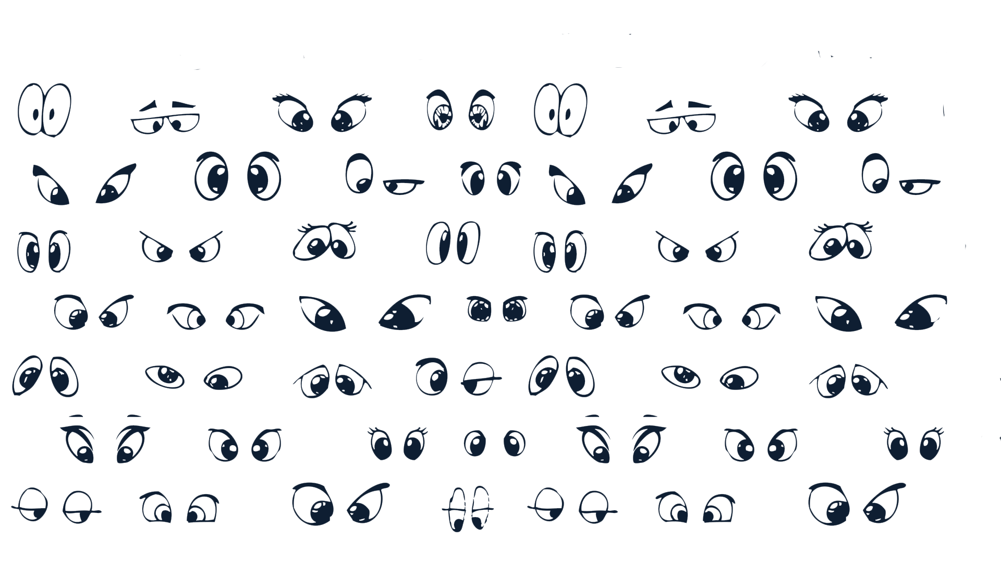

Сьогодні
21.02.2025
Гімнастика для очей

Slide 15



Вивчення нового матеріалу (вступні вправи)
What`s this? What colour is it?.

Slide 16

Вивчення нового матеріалу (вступні вправи)
9+1=10
10-1=9
1+9=10
10-9=1
Підручник.
Сторінка
55

Slide 17
Вивчення нового матеріалу (вступні вправи)
8+2=10
10-2=8
2+8=10
10-8=2
Підручник.
Сторінка
55

Slide 18


Вивчення нового матеріалу (вступні вправи)
What`s this? What colour is it?.

Slide 19
Вивчення нового матеріалу (вступні вправи)
7+3=10
10-3=7
3+7=10
10-7=3
Підручник.
Сторінка
55

Slide 20
Вивчення нового матеріалу (вступні вправи)
6+4=10
10-6=4
Підручник.
Сторінка
55
4+6=10
10-4=6

Slide 21


Вивчення нового матеріалу (вступні вправи)
What`s this? What colour is it?.

Slide 22

Вивчення нового матеріалу (вступні вправи)
5+5=10
10-5=5
Підручник.
Сторінка
55

Slide 23

Вивчення нового матеріалу (вступні вправи)
1
Зразок: 10 – 9 =
Міркування: 10 – це 9 і 1. Якщо від 10 відняти 9, то буде 1.
Підручник.
Сторінка
55

Slide 24
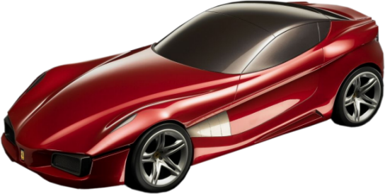

Вивчення нового матеріалу (вступні вправи)
What`s this? What colour is it?.

Slide 25
Первинне застосування нових знань
3+7=10
10-3=7
Підручник.
Сторінка
55
7+3=10
10-7=3

Slide 26
Первинне застосування нових знань
1 = 7 2 2 = 4
2 = 0 1 8 = 9
1 = 5 3 2 = 5
9 1 = 8 3 2 = 1
+
+
₋
+
₋
+
₋
₋
Підручник.
Сторінка
55

Slide 27
Фізкультхвилинка

Slide 28
Закріплення та систематизація отриманих знань, умінь, навичок
8 плюс 1.
8 + 1 = 9
Підручник.
Сторінка
55

Slide 29
10 мінус 2.
Закріплення та систематизація отриманих знань, умінь, навичок
10 - 2 = 8
Підручник.
Сторінка
55

Slide 30
Закріплення та систематизація отриманих знань, умінь, навичок
Перший доданок – 7, другий – 3.
7 + 3 = 10
Підручник.
Сторінка
55

Slide 31
Закріплення та систематизація отриманих знань, умінь, навичок
Від числа 10 відняти 5.
10 - 5 = 5
Підручник.
Сторінка
55

Slide 32
Закріплення та систематизація отриманих знань, умінь, навичок
Скільки всього трикутників на кожному рисунку?
2
3
3
Підручник.
Сторінка
55

Slide 33

Робота з зошитом
з математики
с. 57

Slide 34
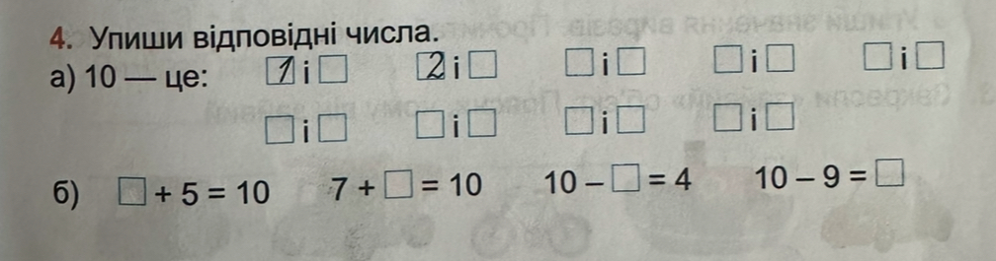
Закріплення та систематизація отриманих знань, умінь, навичок

Slide 35

Підсумки уроку
10=8+2
Так
Ні

Slide 36
Підсумки уроку
10=6+3
Так
Ні

Slide 37
Підсумки уроку
10=5+5
Так
Ні

Slide 38
Підсумки уроку
10=3+4
Так
Ні

Slide 39
Підсумки уроку
Is it a car?
Yes, it is.
No, it isn`t

Slide 40
Підсумки уроку
Is it a cat?
Yes, it is.
No, it isn`t

Slide 41
Підсумки уроку
Is it a plane?
Yes, it is.
No, it isn`t

Slide 42




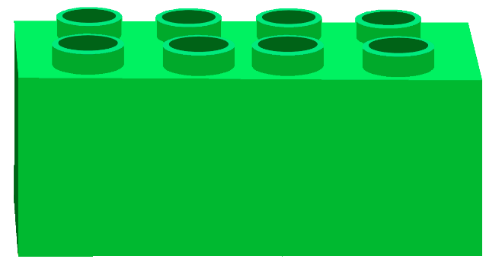
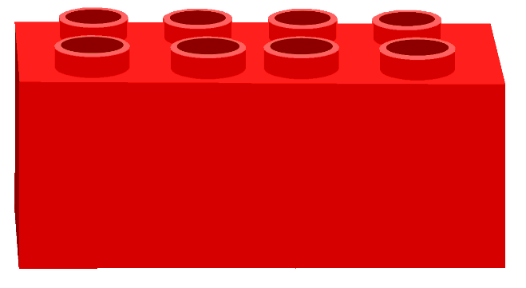


Рефлексія «Емоційна ромашка». Оберіть відповідну цеглинку LEGO.
Мені під силу всі завдання!
Було складно та не зрозуміло…
Все було легко та просто!
Мені потрібна допомога…

Slide 43
Список використаних дрежел:
Картинки іграшок – мережа інтернет.
Анімовані зображення - https://vsimpptx.com/
Зорова гімнастика - https://vsimpptx.com/
Руханка – мережа інтернет.

